Slide 1

Центры ПДД
2018-2019 учебный год

Slide 2
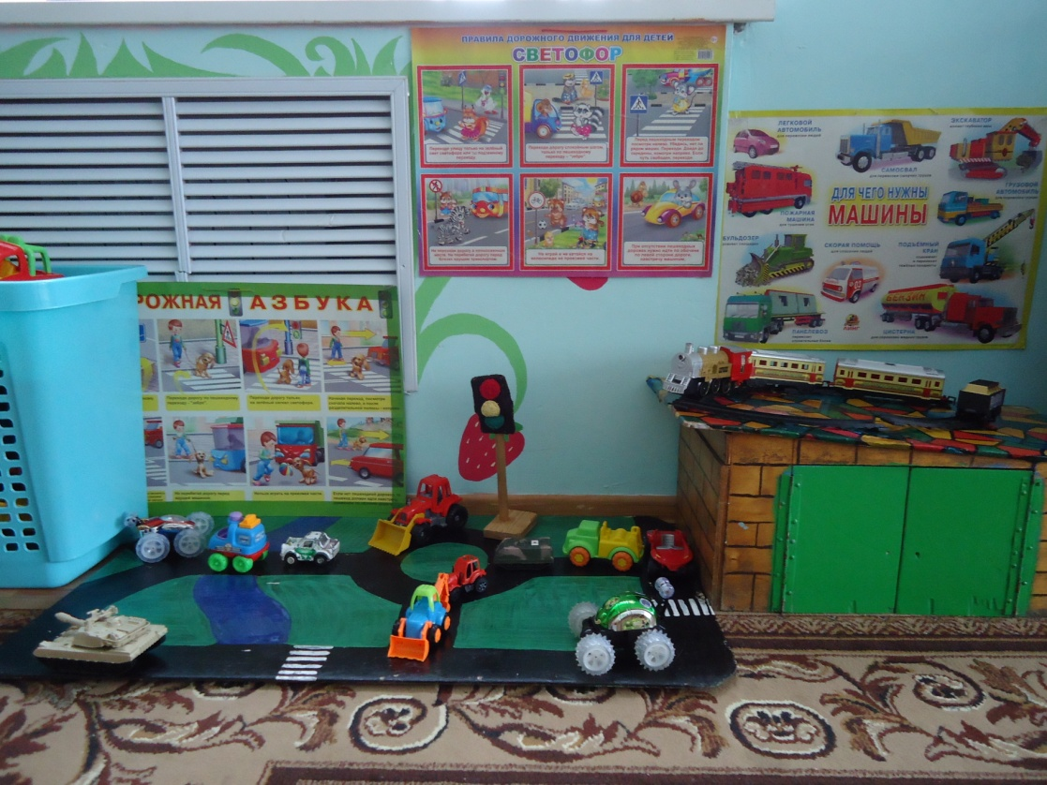
Группа «Смешарики»

Slide 3
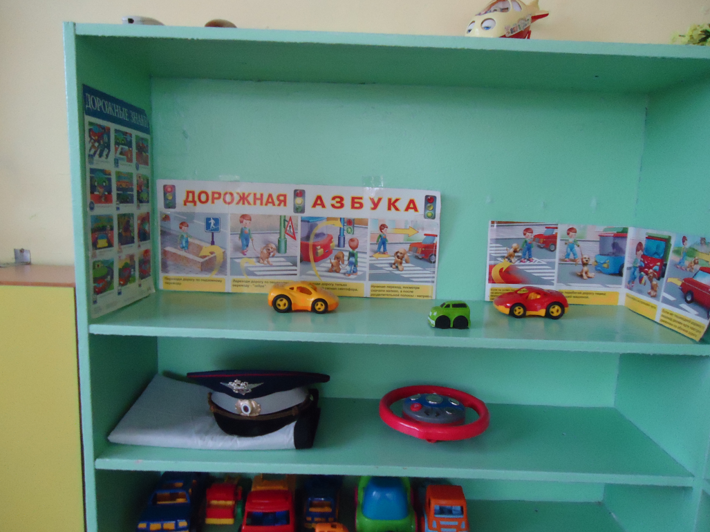
Группа «Гномики»

Slide 4

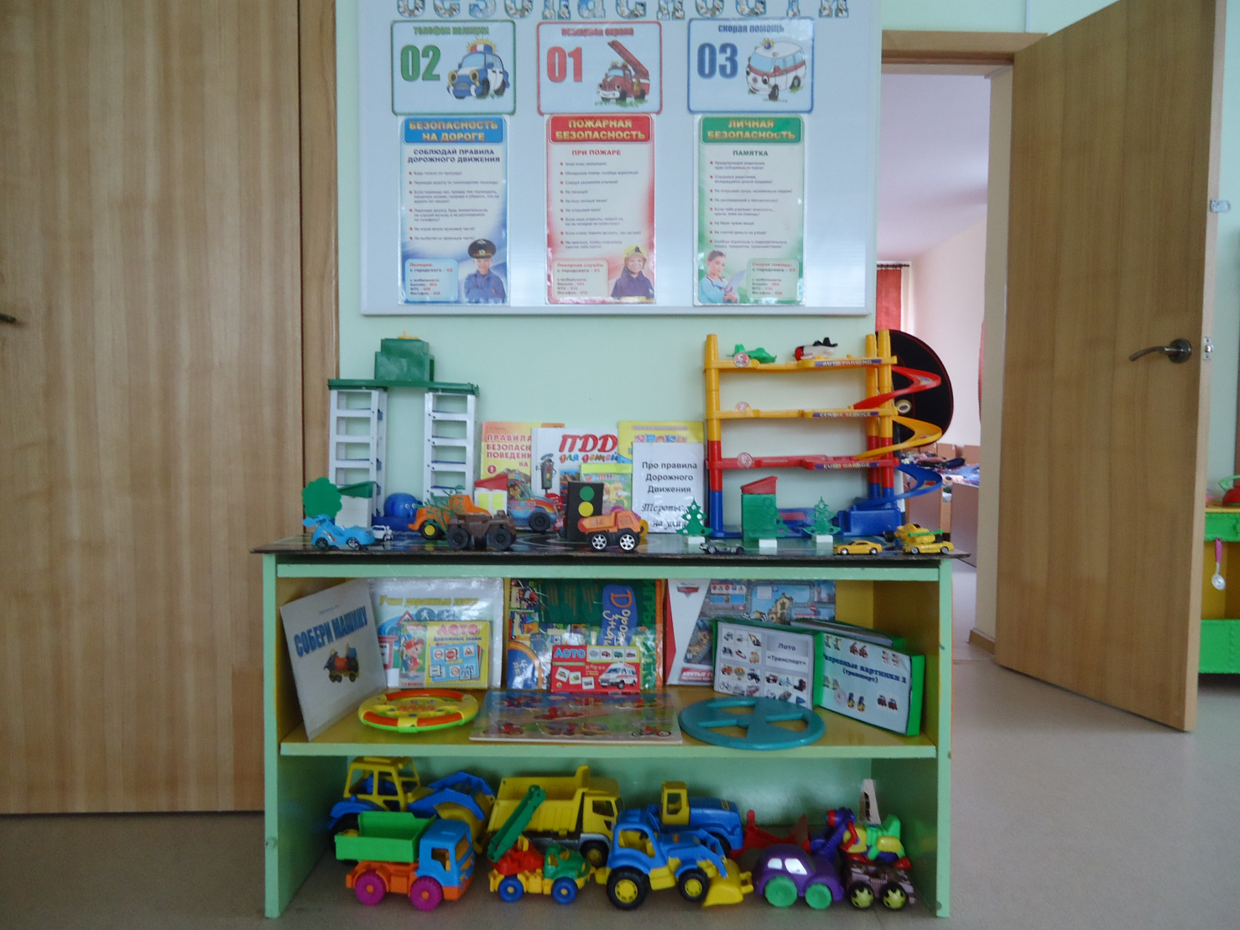
Группа «Ромашки»

Slide 5
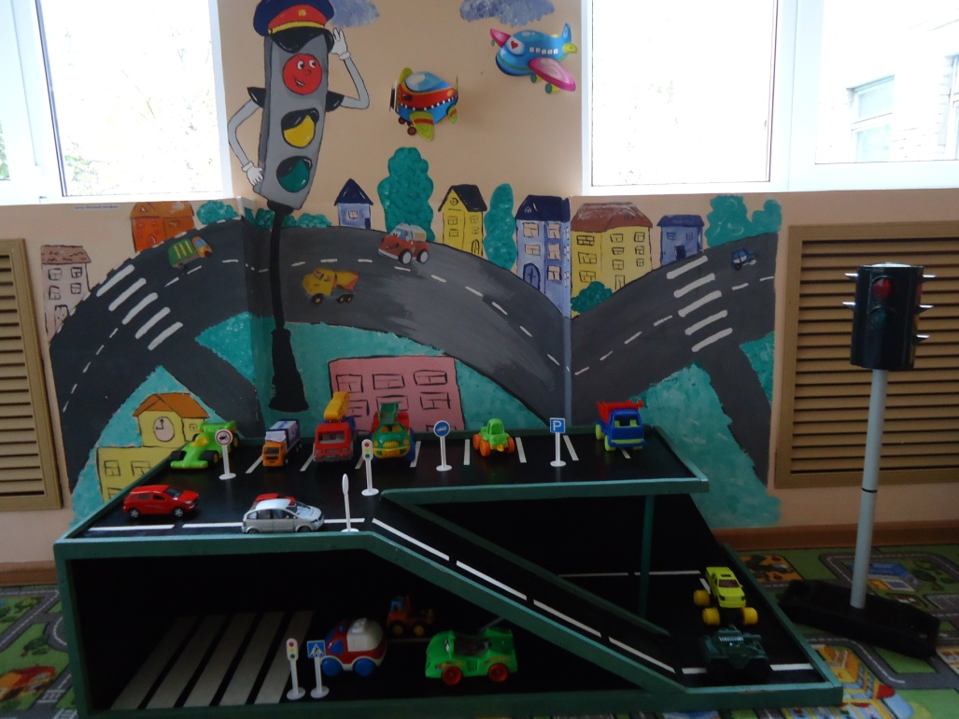
Группа «Божьи коровки»

Slide 6
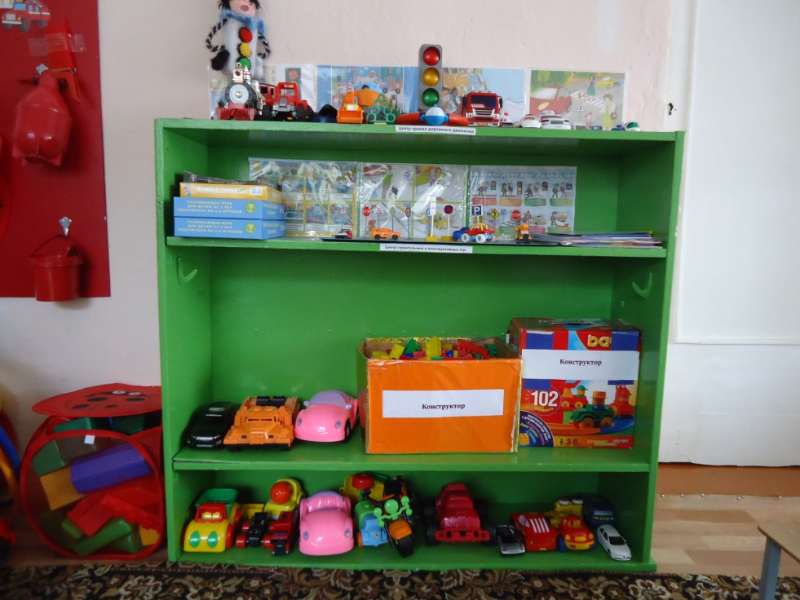
Группа «Пчелки»

Slide 7
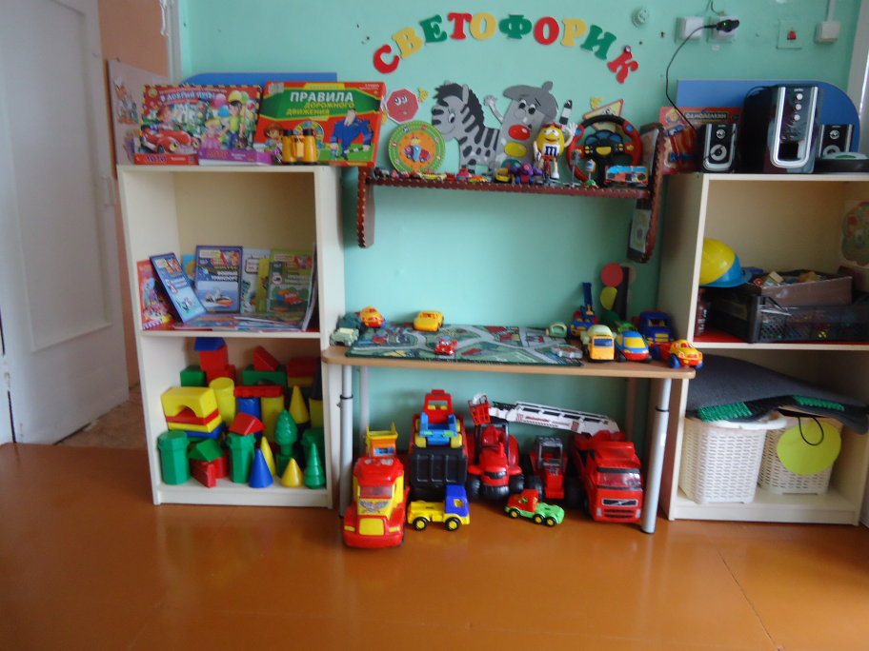
Группа «Колокольчики»

Slide 8
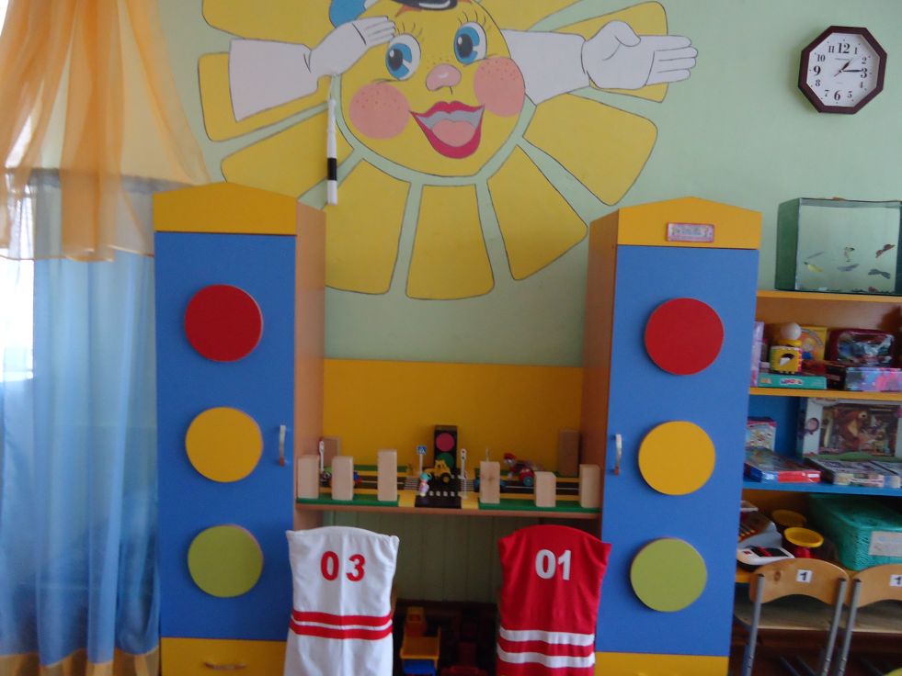
Группа «Почемучки»

Slide 9
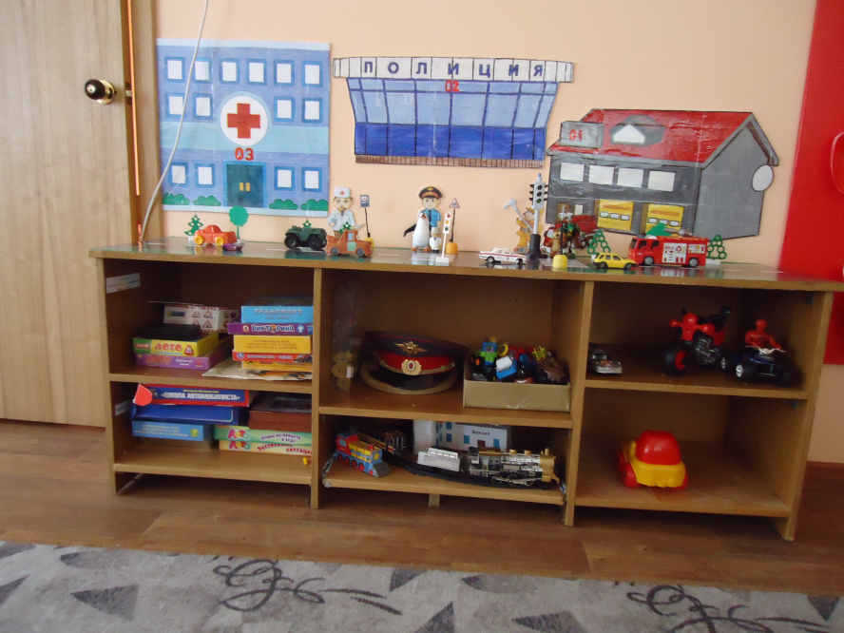
Группа «Колобок»

Slide 10
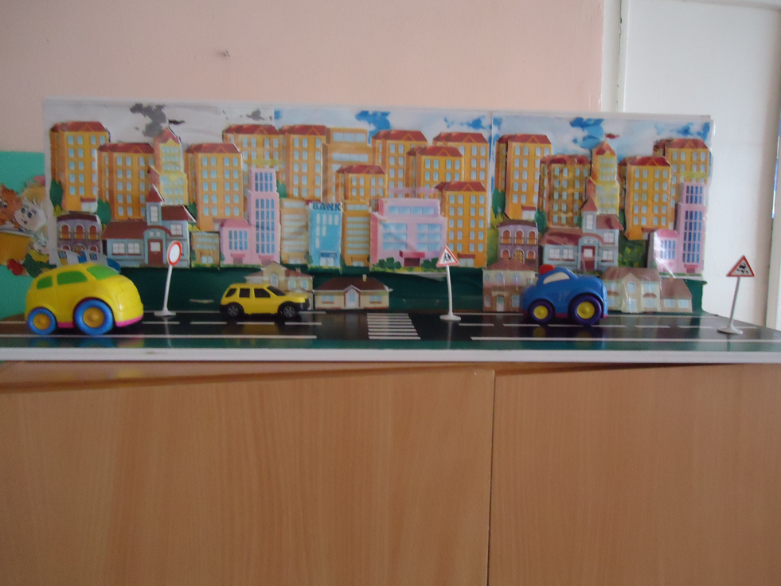
Группа «Ягодки»

Slide 11
Спасибо
за
внимание!!!

